Slide 1

Manual para criação
de personas
UX Design - LabFaz

Slide 2
O que é uma Persona do Usuário
Descrições de personagens fictícios refletindo os valores, comportamentos e características do usuário ideal de um produto.
Você pode pensar em uma persona do usuário como um estudo de personagem de seu cliente-alvo. Isso nos ajuda a imaginar nosso público-alvo como pessoas reais e visualizar como nosso produto se encaixa em sua vida real.

Slide 3
Você pode incluir todo tipo de informação e se aprofundar conforme desejar ao construir suas personas iniciais. Por exemplo:
Nome
Idade
Localização
Interesses e desinteresses
Hobbies
Pontos de dor
Experiência
Educação
Aspirações

Slide 4
Fazeres e Não-Fazeres
Sim!
Uma mistura entre instintos e dados: Você não precisa reunir dados para começar a construir personas de usuário. Você pode começar esboçando o que você acha que sabe sobre seus clientes e depois testar suas hipóteses posteriormente com pesquisas/entrevistas de usuário. Nas primeiras etapas do desenvolvimento do produto, trata-se mais de apenas registrar algumas ideias.
Dados!! Certifique-se de, quando possível, validar suas personas orientado por dados.
Reúna (mais) dados de várias maneiras: Estamos usando pesquisas de usuário aqui como nosso método para construir personas, mas a verdade é que existem vários meios para reunir os dados necessários para criá-las. Para obter uma imagem mais precisa, tente usar uma variedade de métodos, como entrevistas e análise dos dados de sua base de usuários existente.
Seja criativo: As personas devem ser inspiradoras e podem ser usadas como motivação para sua equipe e outros interessados. Não tenha medo de mostrar seu lado artístico.

Slide 5
Fazeres e Não-Fazeres
Não!
Escolha estilo acima de conteúdo: Informação é o mais importante. Se seus documentos de persona são simples arquivos do Word sem imagens, não tem problema.
Trabalhe isoladamente: Você não é o único com algo valioso para contribuir. Seus colegas de equipe também devem fazer parte do processo de criação de personas
Tenha apenas uma persona. Mais de uma pessoa usará seu produto. Tente criar pelo menos uma persona para cada grupo de usuários.
Crie mil personas. Embora seja ótimo ser detalhado com suas personas, isso não significa que você precise criar uma para cada usuário real.

Slide 6
Mapeie seus conhecimentos e defina as necessidades de pesquisa
Passo 1
Antes de iniciar o desenvolvimento de personas de usuário, é crucial consolidar o conhecimento prévio sobre o público-alvo. Para produtos novos com base de usuários existente, a análise de dados já coletados fornece insights valiosos. No caso de conceitos inéditos, o processo se baseia em premissas iniciais. Paralelamente, é necessário definir as informações que serão obtidas através da pesquisa com usuários.
Passo 2
Passo 3
Passo 4

Slide 7
Elabore o questionário para
pesquisa de usuário
Passo 1
Desenvolva um questionário com perguntas direcionadas à coleta de informações específicas e inclua na sua pesquisa exploratória. Você pode misturar perguntas quantitativas e qualitativas.
Exemplos de perguntas: Descreva-se em uma única frase. Quais funcionalidades você utilizou no último mês? Em quais atividades você dedica a maior parte do seu tempo? Como você mantém contato com seus amigos? Através de encontros presenciais ou redes sociais?.
Passo 2
Passo 3
Passo 4

Slide 8
Analise os
dados coletados
Passo 1
Segmentação por dados demográficos: Avalie a concentração dos usuários em faixas etárias específicas. Caso o público seja diversificado, busque correlações entre dados demográficos e comportamento de uso.
Segmentação por utilização: Alguns produtos possuem usuários frequentes e usuários eventuais. A segmentação por uso permite diferenciar aqueles que necessitam do produto diariamente daqueles que o utilizam esporadicamente.
Passo 2
Passo 3
Passo 4

Slide 9
Transforme as proto-personas
em personas
Passo 1
Após a análise dos dados e a obtenção de um panorama claro do público-alvo, chega o momento de criar as personas de usuário baseadas em dados.
Atributos essenciais para a construção de personas efetivas:
Identificáveis: A equipe deve se sentir conectada com a persona, como se fosse um indivíduo real.
Concisas: Incluir somente informações relevantes para o processo de design e desenvolvimento de funcionalidades do produto.
Baseadas em pesquisa: Iniciar o processo com uma abordagem em branco, realizar pesquisas de mercado, aplicar questionários online, conduzir entrevistas e validar os resultados com a equipe.
Bem estruturadas: Organizar as descobertas de forma narrativa, permitindo que a equipe e os stakeholders se coloquem na perspectiva do usuário.
Passo 2
Passo 3
Passo 4

Slide 10
Exemplos

Slide 11
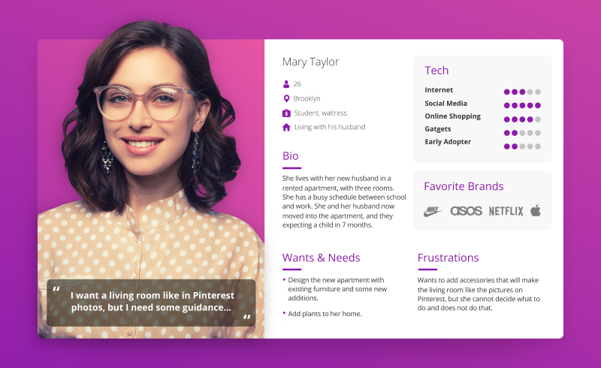

Slide 12
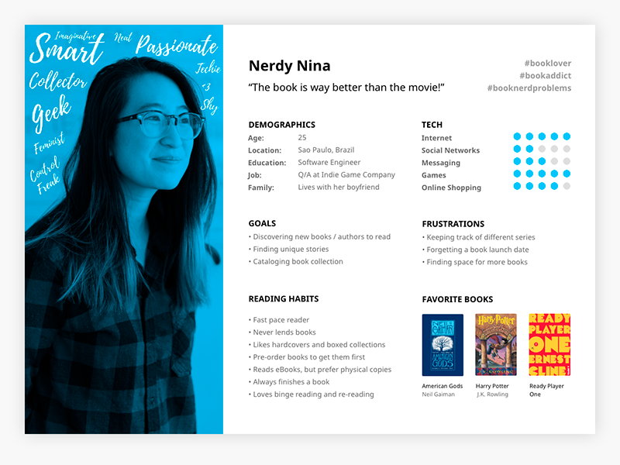

Slide 13
Pontos-chave
Personas de usuário geram empatia e compreensão em relação ao público-alvo.
Utilize uma combinação de dados qualitativos, quantitativos e, no primeiro momento, da sua própria intuição.
Baseie-se em dados concretos.
Priorize o conteúdo em relação à estética, mas não tenha medo de ser criativo!

